Slide 1

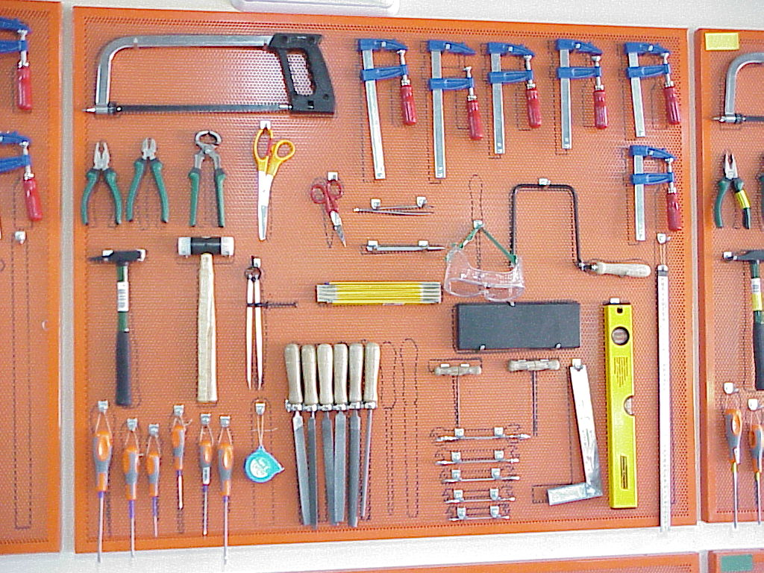
Máquinas y Mecanismos
Trabajo realizado por Miguel Ángel Adorna Ruiz
E-2ºC
Profesora: Esther Rodríguez Hidalgo
ubuntu

Slide 2

Índice
8.- La relación de transmisión
9.- Mecanismos para transformar el tipo de movimiento
1.- Presentación
2.- Las máquinas
3.- Los mecanismos
4.- Las palancas
5.- El plano inclinado y la rueda
6.- La polea
7.- Los sistemas de transmisión circular
ubuntu

Slide 3
Presentación
Para reducir el esfuerzo o el tiempo para hacer un trabajo, usamos máquinas.
Muchas combinan estructuras y mecanismos. La estructura lo protege y da un punto de apoyo de los componentes de la máquina, mientras que los mecanismos transmiten y transforman fuerzas y movimientos.
ubuntu

Slide 4
Las Máquinas
ubuntu

Slide 5
1.1 Definición de máquina
Hay muchas máquinas, por eso, es difícil encontrar una definición que valga para todas, pero, aún así, podemos encontrar características comunes:
ubuntu

Slide 6
Necesitan energía para funcionar. Esta energía puede ser de cualquier tipo, dependiendo de la construcción de la máquina.
Transforman energía. Una bombilla, por ejemplo, transforma la energía eléctrica en energía lumínica, pero normalmente ocurre más de una transformación de energía. En el caso de la bombilla, además de la luz, desprende calor.
Producen efectos. Se mueven, suenan, trituran, iluminan…
ubuntu

Slide 7
Han sido fabricadas con una intención: facilitar alguna tarea, reducir el esfuerzo necesario para hacer un trabajo, entretener, aprender, trabajar...
ubuntu

Slide 8
1.2 Tipos de máquinas
Las máquinas pueden ser muy diferentes y hay muchas formas de clasificarlas:
Según la tecnología que utilizan, las máquinas pueden ser mecánicas, eléctricas, hidráulicas, electrónicas, etc. La mayoría combina varias tecnologías.
Según el número de pasos que necesitan para realizar su función, las máquinas pueden ser simples o compuestas.
Según el número de piezas y la dificultad que supone su montaje, las máquinas pueden ser sencillas o complejas.
ubuntu

Slide 9
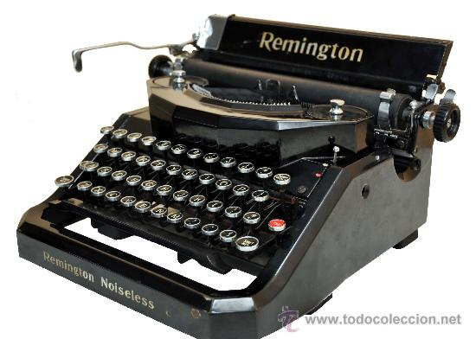
Pulsa en la foto para ver más contenido
ubuntu

Slide 10
1.3 Máquinas simples y compuestas
Las máquinas simples son aquellas máquinas que realizan su trabajo en un solo paso. Básicamente son tres: la palanca, el plano inclinado y la rueda. Las tres se basan en que aumentando el recorrido, disminuye el esfuerzo. De ellas se derivan muchas otras.
Las máquinas compuestas necesitan encadenar varios pasos o trabajos para realizar su función. Combinando dos o más máquinas simples se construyen las compuestas.
ubuntu

Slide 11
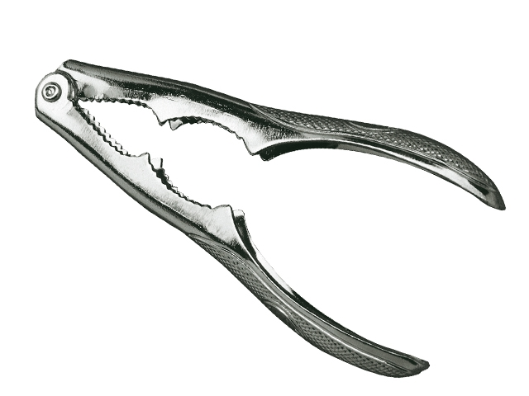
Pulsa el cascanueces para ver más contenido
ubuntu

Slide 12
Los mecanismos
ubuntu

Slide 13
2.1 Movimientos en una máquina
Los movimientos de una máquina pueden ser complejos, pero todos pueden conseguir combinando cuatro movimientos básicos:
Lineal: en línea recta y en un solo sentido. Por ejemplo, el movimiento de una bandeja de reproductor CD o DVD
ubuntu

Slide 14
Rotativo: movimiento circular y en un solo sentido.
Alternativo o de vaivén: en línea recta pero cambia de sentido continuamente, lo que produce un avance y un retroceso.
Oscilante o pendular: es un movimiento de avance y retroceso que describe un arco.
ubuntu

Slide 15
2.2 Los mecanismos
Para cumplir su función, los movimientos de las máquinas tienen que ser precisos; vamos, que tienen que tener la dirección, sentido, fuerza, y velocidad adecuados. Para conseguirlo, se recurre a distintos mecanismos.
Estos sirven para:
Transmitir movimientos y fuerzas de un punto a otro de la máquina, tal y como hacen las palancas, las poleas y los engranajes.
ubuntu

Slide 16
Transformar movimientos, modificando su velocidad, su dirección o sentido, o cambiando el tipo de movimiento. Por ejemplo, convirtiendo un movimiento circular en un movimiento lineal, como es el tornillo.
Dirigir, regular y controlar los movimientos, como hacen el trinquete, el áncora, los amortiguadores...
ubuntu

Slide 17
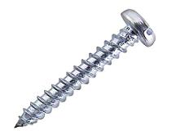
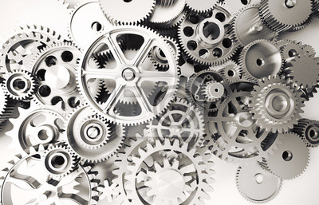
Tornillo
Esta herramienta transforma el movimiento, ya que al girar el destornillador el tornillo sale o entra del orificio donde se aloja.
Engranajes
Transmite el movimiento a otras partes de la máquina.
Al transmitir el movimiento, el primero gira en una dirección y el segundo, gira en dirección contraria.
ubuntu

Slide 18
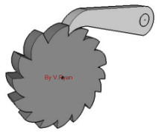
Trinquete
Este tipo de mecanismo controla los movimientos de la máquina.
Se puede encontrar en relojes.
ubuntu

Slide 19
ubuntu

Slide 20
Las palancas
ubuntu

Slide 21
El plano inclinado y la rueda
ubuntu

Slide 22
La polea
ubuntu

Slide 23
Los sistemas Transmisión Circular
ubuntu

Slide 24
La relación de transmisión
ubuntu

Slide 25
Mecanismos transformar movimiento
ubuntu

Slide 26
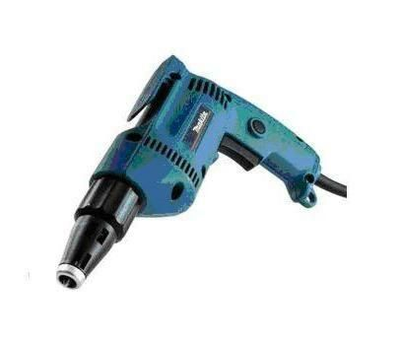
Tipos de máquinas
Máquina de escribir
Esta máquina es exclusivamente mecánica
Pulsa en la cara para volver
Trompo
Esta máquina tiene partes mecánicas y eléctricas, ya que al pulsar el gatillo se activa la parte eléctrica
ubuntu

Slide 27
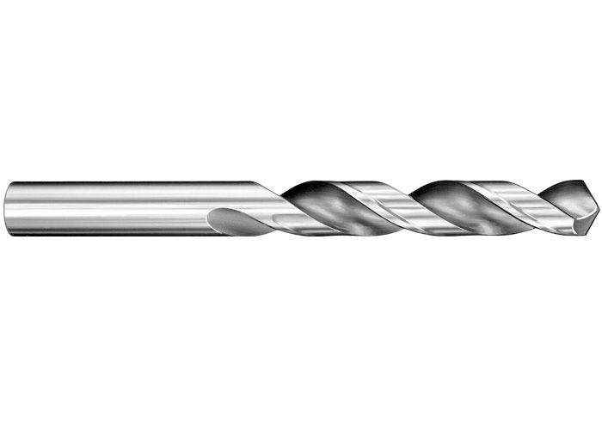
Cascanueces.
Máquina compuesta derivada de la palanca
Pulsa en la cara para ver más contenido
Broca.
Máquina derivada del plano inclinado (o cuña)
ubuntu

Slide 28
Engranaje.
Derivado de la rueda.
Pulsa la flecha para volver donde estábamos
ubuntu

Slide 29
FIN
ubuntu

